Slide 1



Báo cáo đồ án quản lý thư viện
Xin chào mọi người đến với bài thuyết trình của nhóm em.

Slide 2

Nhóm công nghệ phần mềm
Thành viên nhóm:
1. Nguyễn Ngọc Phương Trinh
2. Nguyễn Ngọc Lâm Như
3. Kiều Huỳnh Thanh Tùng
4. Hà Thị Mơ
5. Bùi Văn Tuấn
Giảng viên: Huỳnh Lưu Quốc Linh

Slide 3
QUY TRÌNH
Xác định yêu cầu
Thiết kế cơ sở dữ liệu
Thiết kế giao diện
Lập trình các chức năng
Kiểm thử

Slide 4
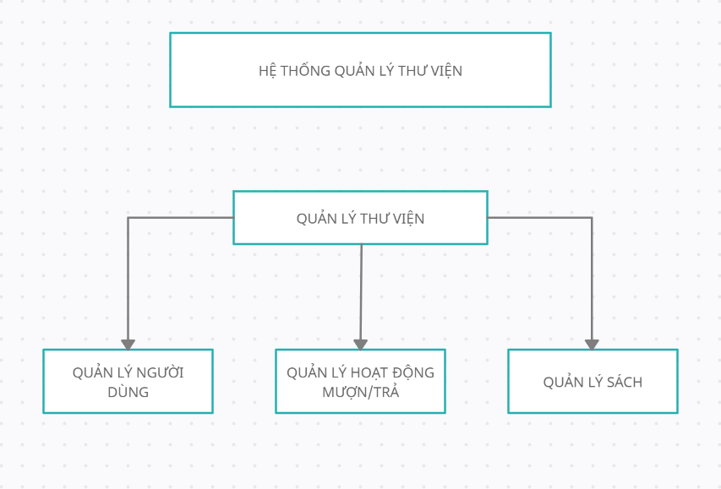
1. Khảo sát hiện trạng

Slide 5
1. Khảo sát hiện trạng
Trong thư viện có nhiều loại tài liệu gồm: giáo trình, sách tham khảo, luận văn, báo cáo nghiên cứu khoa học, tạp chí, tuyện, thơ….
Mỗi độc giả muốn đăng ký mượn sách thì phải đăng ký làm thẻ thư viện gồm các thông tin: họ tên, ngày sinh, lớp, ngày làm thẻ, ngày hết hạn.
Sau khi đăng ký thẻ thư viện thì thông tin độc giả gồm: mã độc giả, họ tên, ngày sinh, lớp, khoa, ngày đăng ký, ngày hết hạn thẻ.
Hằng ngày có các độc giả đến mượn và trả sách.
Thủ thư cần phải kiểm tra xem trong thư viện có tài liệu như độc giả cần không để cho mượn.
Hằng tháng, thủ kho sẽ lập báo cáo thống kê tình trạng tài liệu trong thư viện.

Slide 6
1. Khảo sát hiện trạng
Hệ thống quản lý cho phép:
Quản trị:
Quản lý nhân viên:
Tiếp nhận nhân viên mới, nhập thông tin vào dữ liệu quản lý.
Cập nhật thông tin nhân viên.
Xóa thông tin nhân viên.
Quản lý lớp, khoa, vai trò:
Thêm lớp, khoa mới và vai trò mới trong thư viện.
Cập nhật thông tin lớp, khoa, vai trò.
Xóa thông tin lớp, khoa, vai trò.
Lập báo cáo thống kê:
Số nhân viên.

Slide 7
1. Khảo sát hiện trạng
Hệ thống quản lý cho phép:
Thủ kho:
Quản lý sách:
Tiếp nhận tài liệu mới.
Thanh lý tài liệu cũ.
Lập báo cáo thống kê:
Số tài liệu hiện có trong thư viện.
Số tài liệu đã cho mượn.

Slide 8
1. Khảo sát hiện trạng
Hệ thống quản lý cho phép:
Thủ thư:
Quản lý độc giả:
Tiếp nhận làm thẻ độc giả, nhập thông tin vào dữ liệu quản lý.
Cập nhật thông tin độc giả.
Xóa thông tin độc giả.
Quản lý tác giả, nhà xuất bản, thể loại:
Thêm mới tác giả, nhà xuất bản, thể loại trong thư viện.
Cập nhật thông tin tác giả, nhà xuất bản, thể loại.
Xóa thông tin tác giả, nhà xuất bản, thể loại.
Quản lý mượn, trả tài liệu:
Cho độc giả mượn sách và tiếp nhận sách trả.
Cập nhật, thống kê thông tin độc giả mượn, mượn tài liệu quá hạn, số tiền phạt vi phạm độc giả đã mượn, làm hỏng hay mất tài liệu.

Slide 9
1. Khảo sát hiện trạng
Hệ thống quản lý cho phép:
Độc giả: đăng nhập vào hệ thống để tra cứu sách mà thư viện có và xem thông tin sách đang mượn.
Chỉ có quản trị, thủ kho và thủ thư được thực hiện các chức năng quản lý.
Số tài liệu được mượn tối đa 1 lần là: 5 quyển (admin có thể thay đổi).
Độc giả chưa trả sách quá hạn mượn lần trước hoặc thẻ hết hạn thì không được mượn tiếp.
Tài liệu đọc chưa xong, nhưng muốn giữ lại đọc tiếp thì phải mang đến thư viện làm thủ tục gia hạn thêm (tức là mang đến làm thủ tục mượn lại).
Tài liệu mượn quá hạn bị phạt tiền 2000 đồng/1 ngày quá hạn (admin có thể thay đổi.
Tài liệu bị hỏng hay làm mất bị phạt tiền một nửa giá trên bìa sách (admin có thể thay đổi).

Slide 10
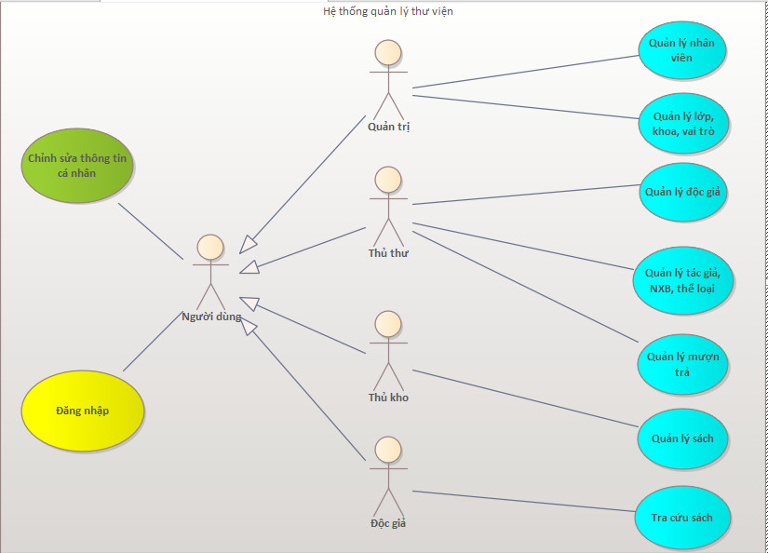
Lược đồ usecase tổng quát

Slide 11
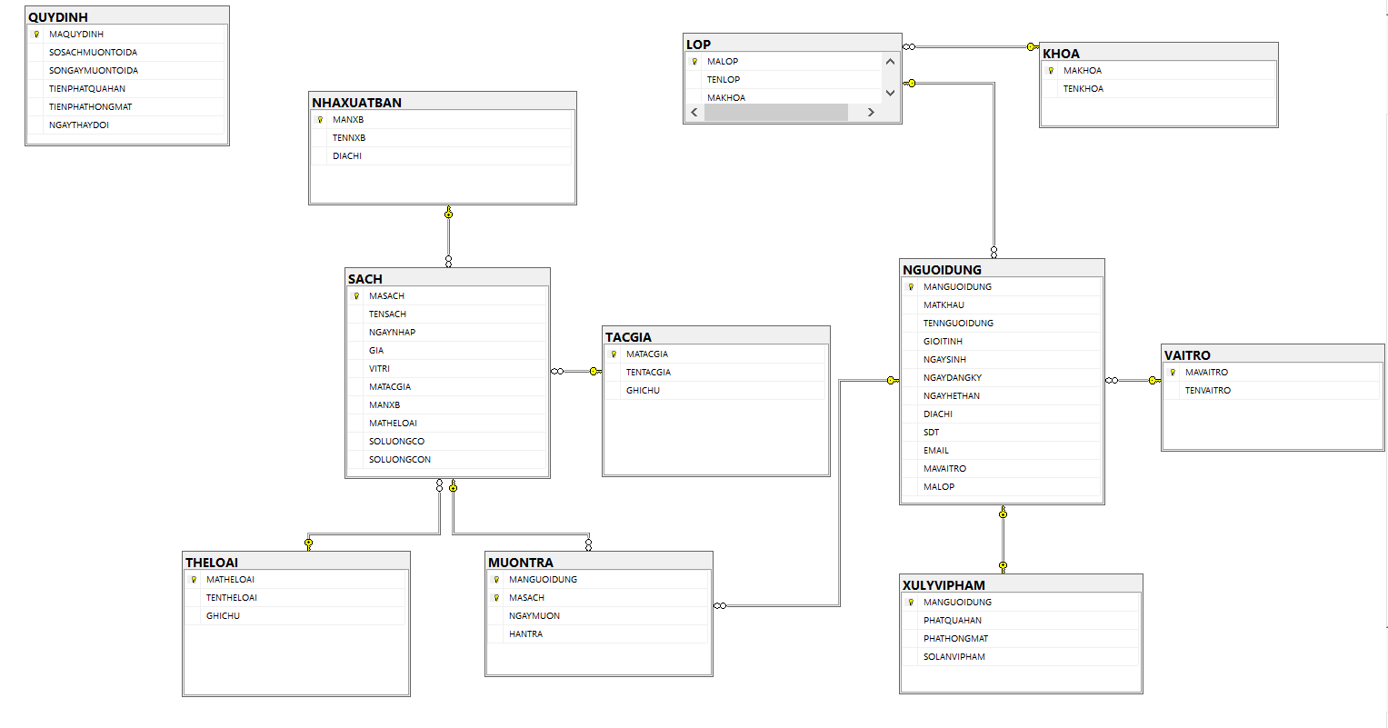
Sơ đồ cơ sở dữ liệu

Slide 12
2. Yêu cầu chức năng
Yêu cầu lưu trữ
Yêu cầu tra cứu
Yêu cầu tính toán
Yêu cầu kết xuất
Yêu cầu nghiệp vụ

Slide 13
Yêu cầu lưu trữ
Lưu trữ thông tin của người dùng, sách, quá trình mượn trả sách.
YÊU CẦU TÍNH TOÁN
Tính toán và cập nhật liên tục số tiền trong trường hợp Độc giả vi phạm thời hạn trả sách.

Slide 14
Yêu cầu tra cứu
Độc giả chỉ có khả năng tra cứu thông tin các loại sách có trong thư viện.
Thủ thư có thể tra cứu thông tin về Độc giả để xác định khả năng lập phiếu mượn sách cho Độc giả đó.

Slide 15
Yêu cầu kết xuất
Đăng nhập
Độc giả chỉ có thể thay đổi thông tin cá nhân và tra cứu thông tin sách cần mượn.
Chỉ có quản trị, thủ kho và thủ thư được thực hiện các chức năng quản lý.

Slide 16
Yêu cầu kết xuất
Thêm sách mới, NXB mới, tác giả mới và thể loại sách mới
Các trường như sách, NXB, tác giả và thể loại thì được thủ kho thêm vào.
Lập phiếu mượn, Đổi trả sách
Hoàn toàn do thủ thư phụ trách
Thay đổi quy định
Quyền hạn riêng của người quản trị

Slide 17
Yêu cầu kết xuất
Tạo tài khoản
Thẻ Độc giả được Thủ thư tạo và cấp.
Tài khoản của Thủ thư, Thủ kho và Nhân viên được Quản trị quản lý.

Slide 18
Yêu cầu phi chức năng
Tốc độ: Chương trình khi Load lên không mất nhiều thời gian, tốc độ tra cứu thông tin phải nhanh.
Khối lượng lưu trữ: Phần mềm phải gọn nhẹ, không chiếm quá nhiều dung lượng ổ cứng.
An toàn bảo mật: Đảm bảo chất lượng, và chống người khác xâm nhập ngoài người chủ sở hữu.
Giao diện: Đơn giản, logic, dễ sử dụng, phù hợp với người dùng.

Slide 19
Ngôn ngữ lập trình: java
Hệ quản trị cơ sở dữ liệu: Microsoft SQL Server
Khái quát về phần mềm

Slide 20
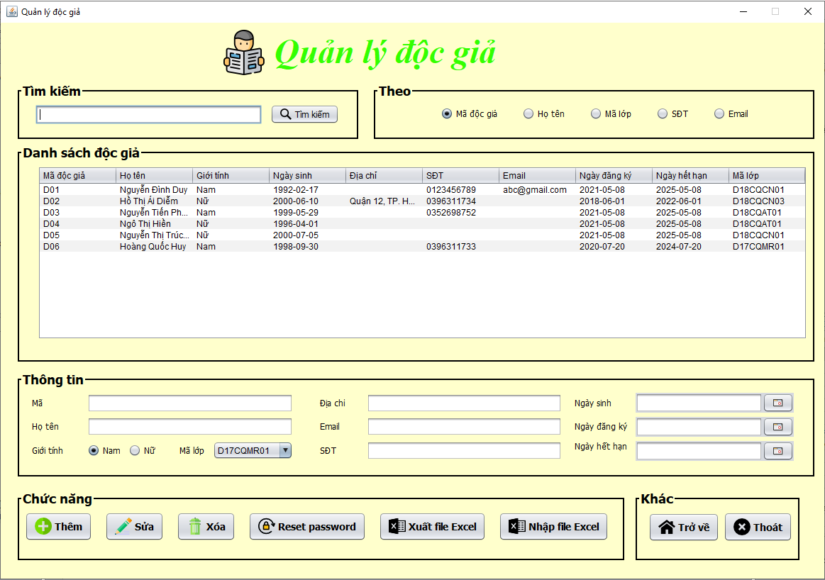
Quản lý độc giả

Slide 21
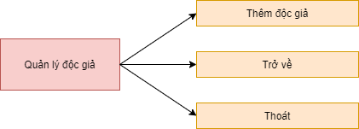
Quản lý độc giả
Nội dung: liệt kê danh sách các độc giả của thư viện với các chức năng tìm kiếm, thêm, xóa, sửa
Từ màn hình này, người dùng có thể đi đến màn hình Thêm mới độc giả hoặc trở về màn hình Trang chủ thủ thư.

Slide 22

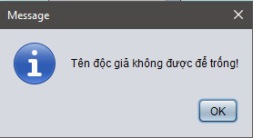
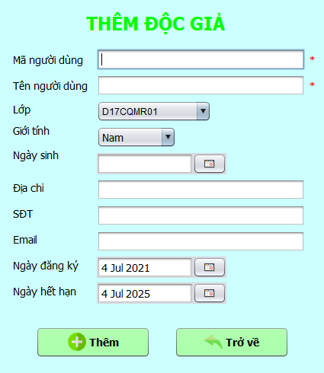
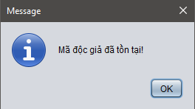
Quản lý độc giả
Thêm mới độc giả: mã độc giả không được trùng, họ tên không được bỏ trống, các thông tin ngày sinh, email, địa chỉ có thể bỏ trống

Slide 23
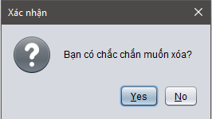
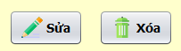
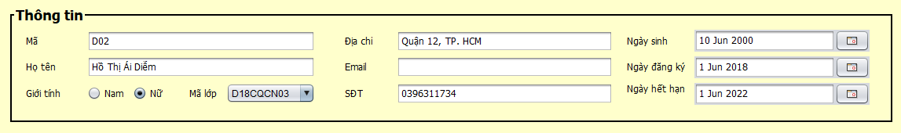
Quản lý độc giả
Chỉnh sửa thông tin độc giả: hiển thị thông tin cũ của độc giả khi click chọn và cho phép thủ thư chỉnh sửa và lưu lại
Xóa độc giả: cho phép xóa độc giả đang chọn và có xác nhận trước khi xóa

Slide 24
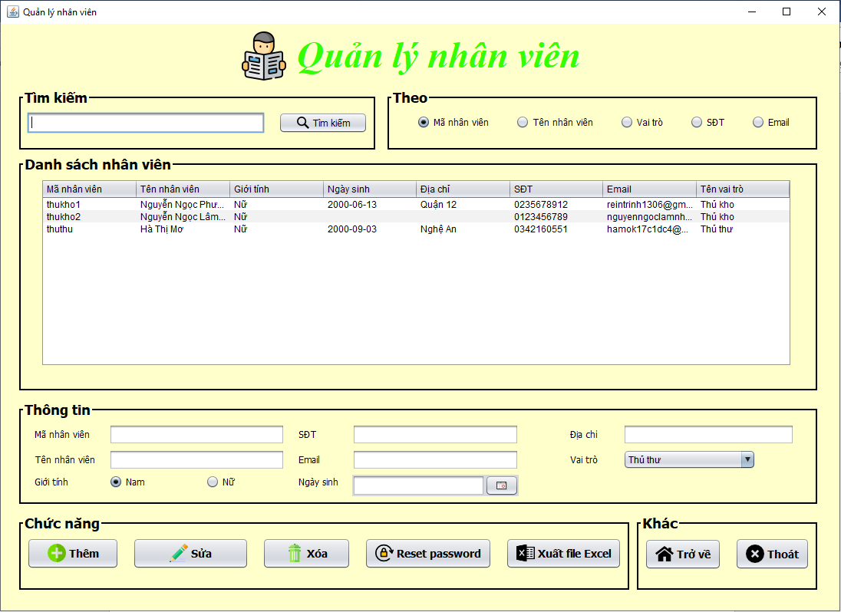
Quản lý nhân viên

Slide 25
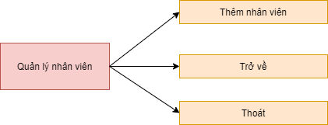
Quản lý nhân viên
Nội dung: liệt kê danh sách các nhân viên của thư viện với các chức năng tìm kiếm, thêm, xóa, sửa
Từ màn hình này, người dùng có thể đi đến màn hình Thêm mới nhân viên hoặc trở về màn hình Trang chủ admin

Slide 26
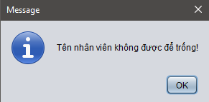
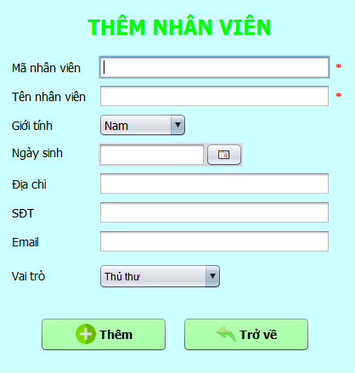
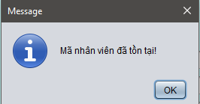
Quản lý NHÂN VIÊN
Thêm mới nhân viên: mã nhân viên không được trùng, họ tên không được bỏ trống, các thông tin ngày sinh, email, địa chỉ có thể bỏ trống

Slide 27
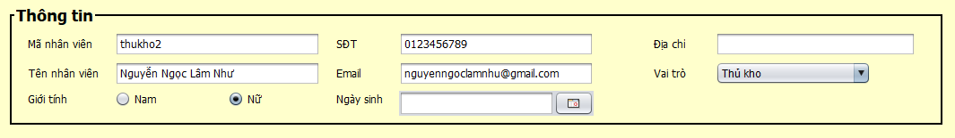
Quản lý nhân viên
Chỉnh sửa thông tin nhân viên: hiển thị thông tin cũ của nhân viên khi click chọn và cho phép admin chỉnh sửa và lưu lại
Xóa nhân viên: cho phép xóa nhân viên đang chọn và có xác nhận trước khi xóa

Slide 28
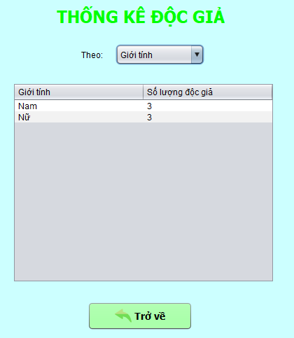
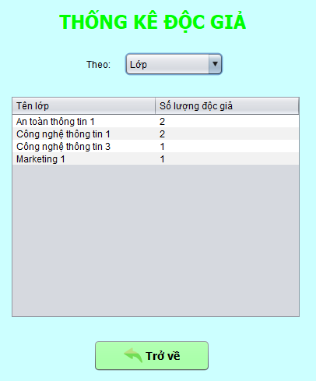
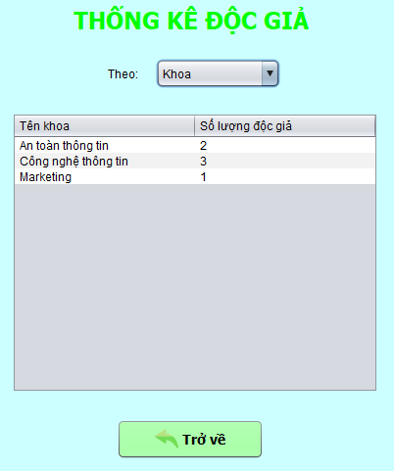
Thống kê độc giả
Thống kê số lượng độc giả theo các nhóm: giới tính, lớp, khoa

Slide 29
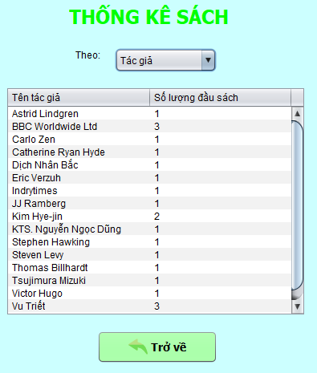
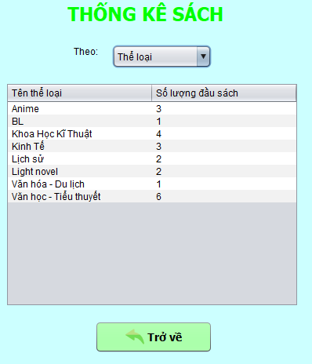
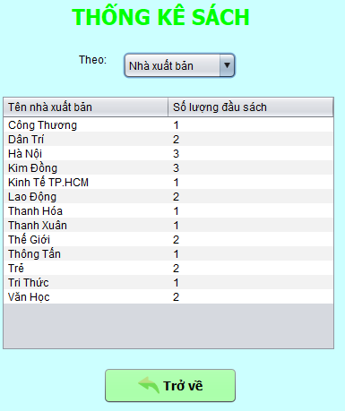
Thống kê sách
Thống kê số lượng sách có trong thư viện theo các nhóm: thể loại, tác giả, nhà xuất bản

Slide 30
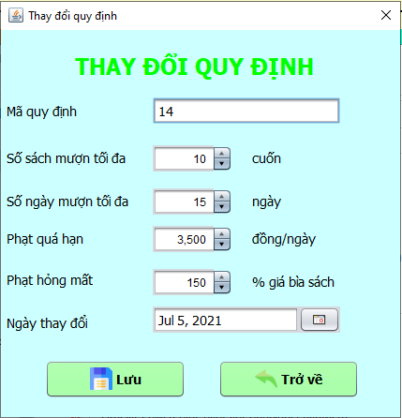
Admin có thể thay đổi quy định của thư viện

Slide 31
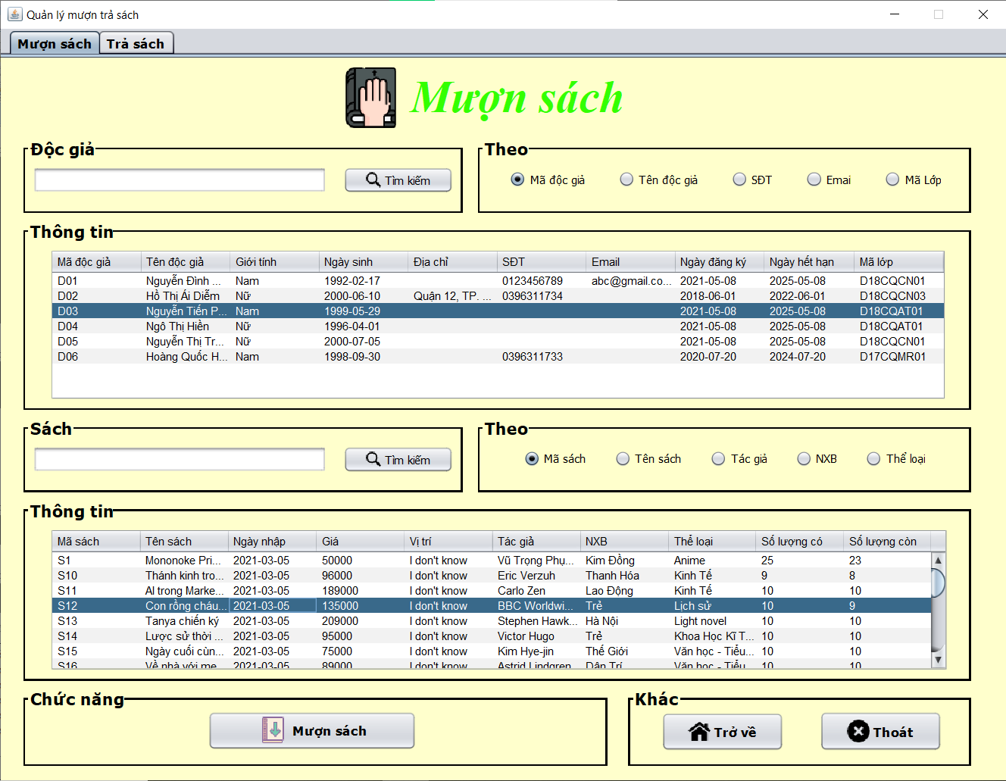
Quản lý mượn trả
1. Mượn sách
Để mượn sách, thủ thư click chọn độc giả và sách mà độc giả muốn mượn, sau đó click Mượn sách.
Hệ thống sẽ kiểm tra các điều kiện mượn sách xem độc giả có mượn được không, các điều kiện đó như sau:
Số lượng sách muốn mượn trong kho vẫn còn.
Không được mượn sách mà độc giả đang mượn mà chưa trả.
Số sách độc giả đang mượn không được lớn hơn số sách mượn tối đa trên 1 độc giả mà thư viện quy định.
Nếu độc giả có sách mượn quá hạn thì cần trả sách trước để có thể mượn sách mới.

Slide 32
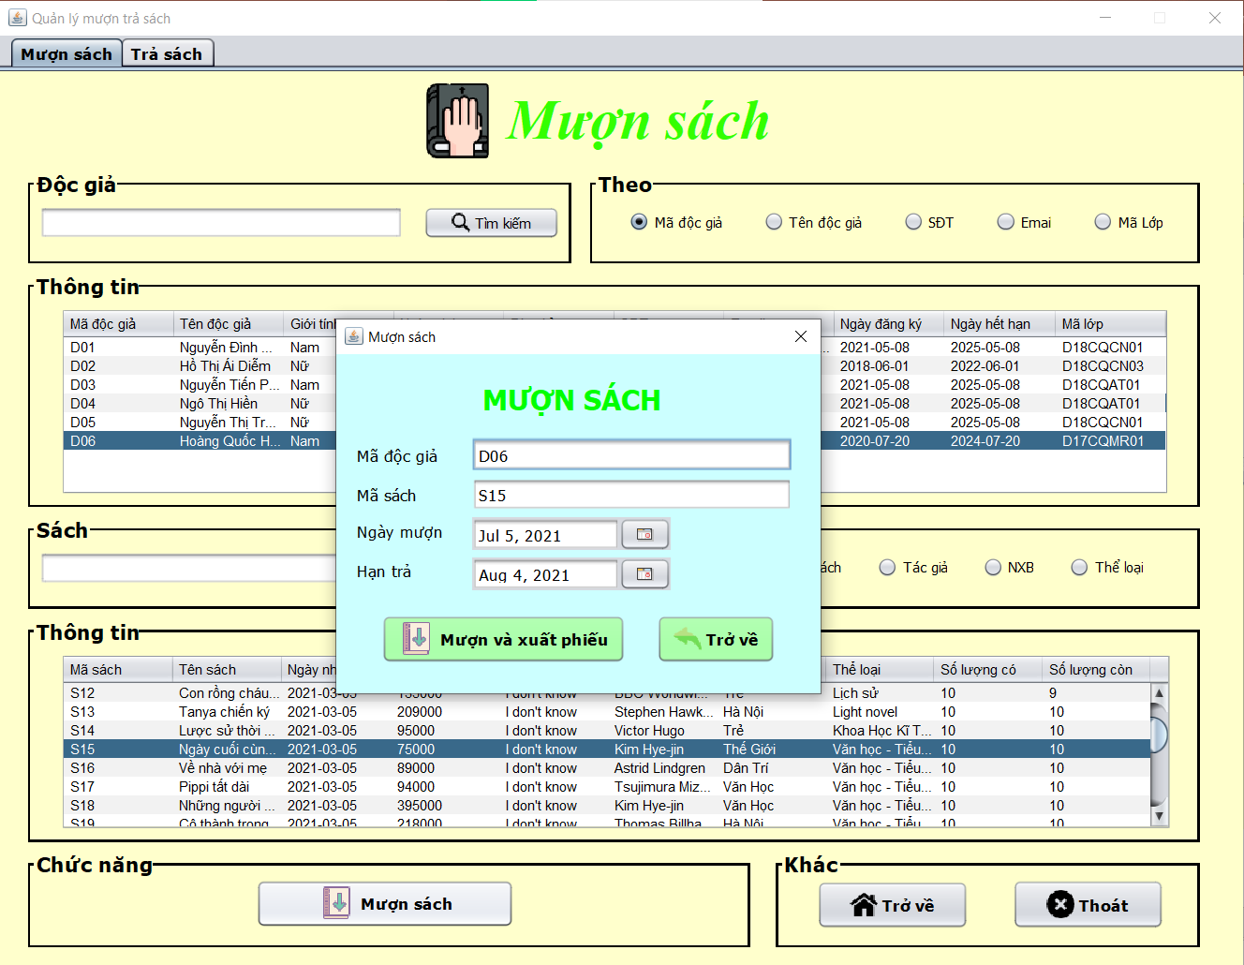
Quản lý mượn trả
1. Mượn sách
Nếu thõa hết các điều kiện trên một hộp thoại nhỏ sẽ hiện ra như hình bên. Thủ thư sẽ chọn hạn trả, hạn trả không được lớn hơn số ngày mượn tối đa mà thư viện quy định nếu không hệ thống sẽ báo lỗi. Sau đó click Mượn và xuất phiếu để mượn.
Hệ thống sẽ tự động cập nhật lại số lượng còn sau khi mượn.

Slide 33
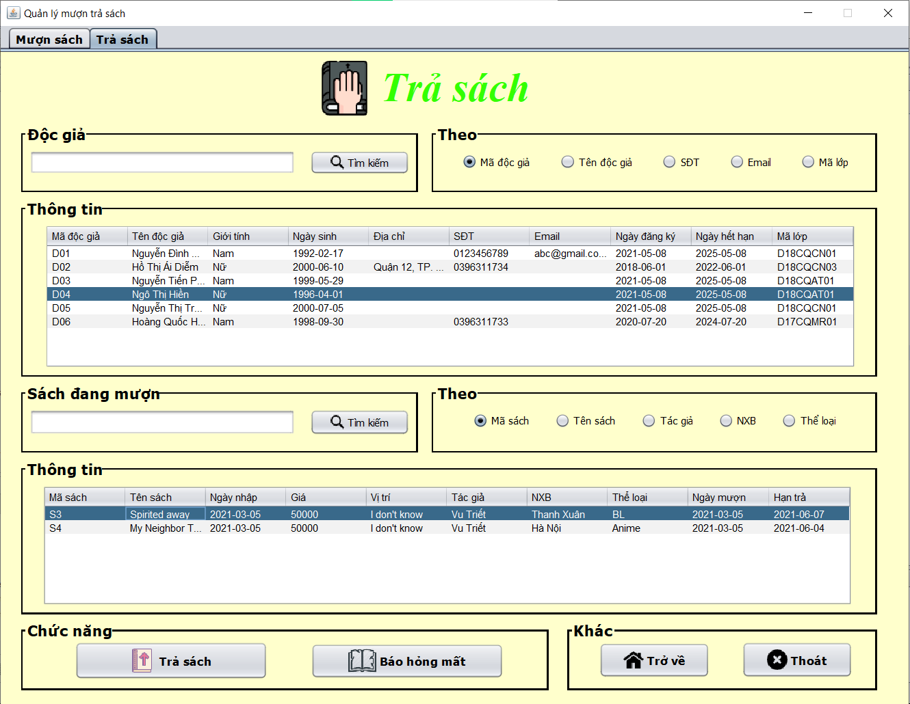
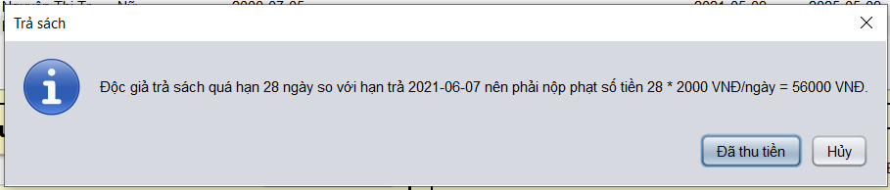
Quản lý mượn trả
2. Trả sách
Để trả sách, thủ thư click chọn độc giả, danh sách sách độc giả đang mượn sẽ xuất hiện trong bảng bên dưới, sau đó chọn sách độc giả muốn trả và click Trả sách.
Hệ thống sẽ tính toán so sánh ngày trả và hạn trả xem độc giả có trả sách quá hạn hay không. Nếu có, độc giả sẽ phải nộp phạt tiền theo quy định của thư viện và sẽ bị ghi vào danh sách xử lý vi phạm.

Slide 34
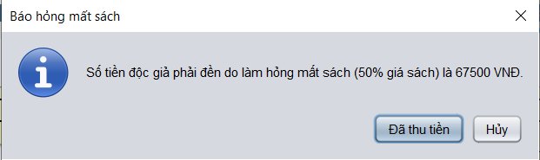
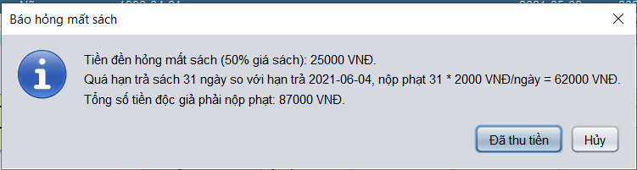
Quản lý mượn trả
2. Trả sách
Báo hỏng mất, tượng tự trả sách, thủ thư chọn độc giả và sách rồi click Báo hỏng mất.
Độc giả sẽ phải nộp phạt tiền đền sách theo quy định của thư viện và sẽ bị ghi vào danh sách xử lý vi phạm.
Nếu sách mà độc giả báo hỏng mất đã quá hạn trả thì độc giả cũng phải nộp phạt tiền trả sách quá hạn.

Slide 35
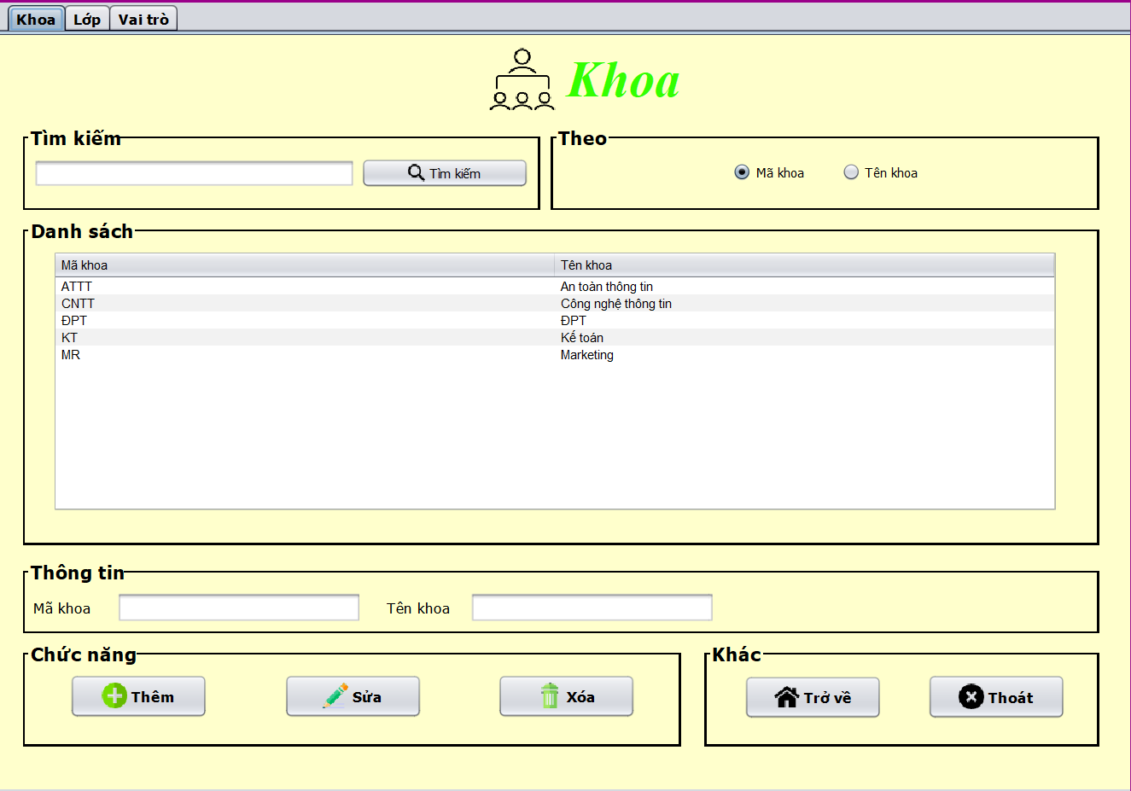
Quản lý lớp, khoa, vai trò
Các chức năng
Thêm: thêm mới khoa, lớp và vai trò
Sửa: sửa khoa, lớp và vai trò
Xóa: xóa khoa, lớp và vai trò
Tìm kiếm : tìm kiếm khoa lớp và vai trò theo mã lớp, mã khoa và mã vai trò.

Slide 36
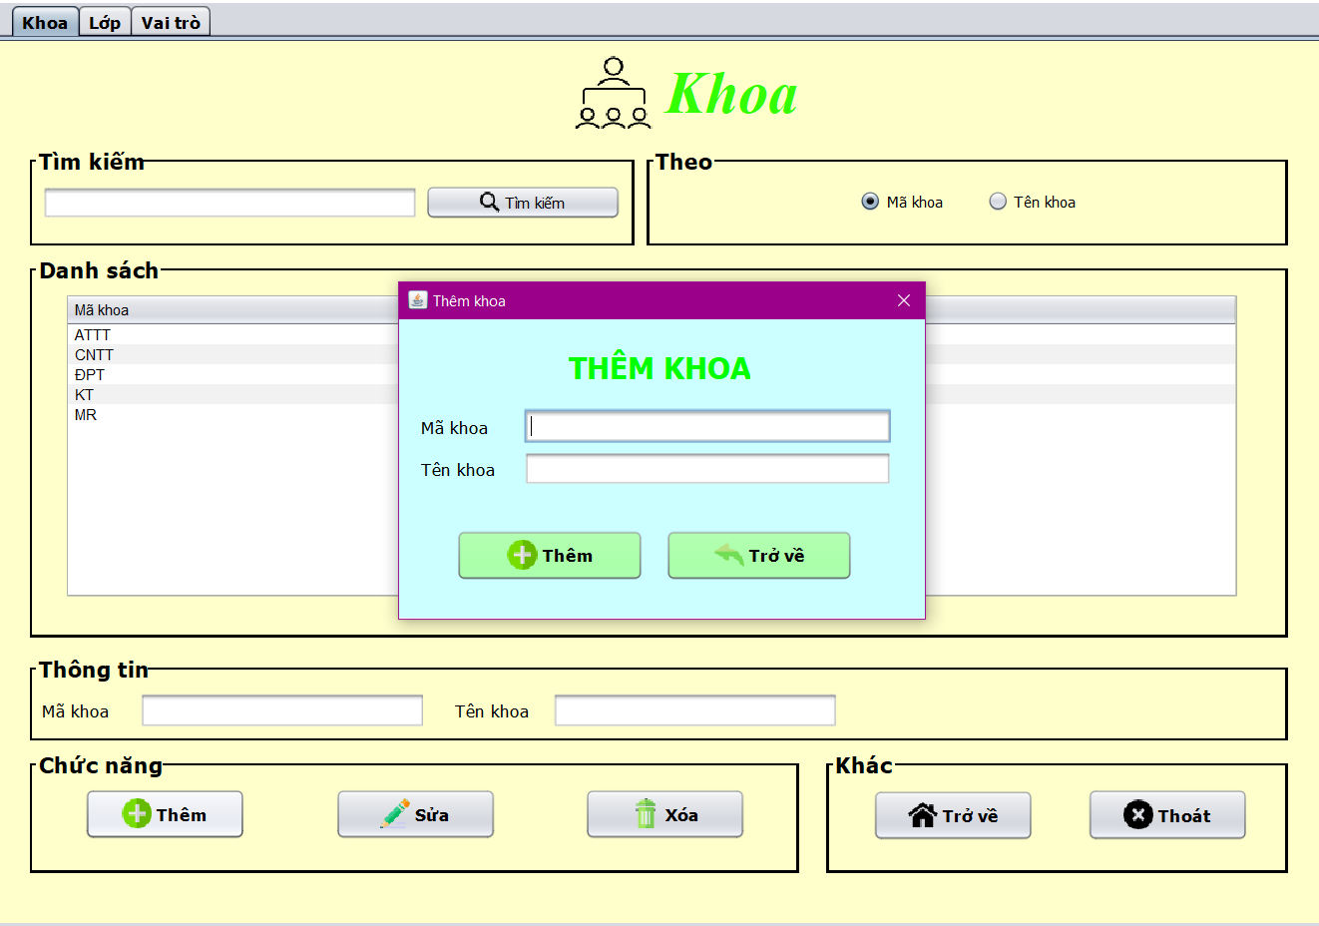
Quản lý lớp, khoa, vai trò
1. Thêm mới lớp, khoa, vai trò :
Chọn button “Thêm” thì sẽ xuất hiện dialog Thêm mới, nếu thông tin nhập vào phù hợp sẽ cho phép thêm vào CSDL (table LOP, KHOA, VAITRO).

Slide 37
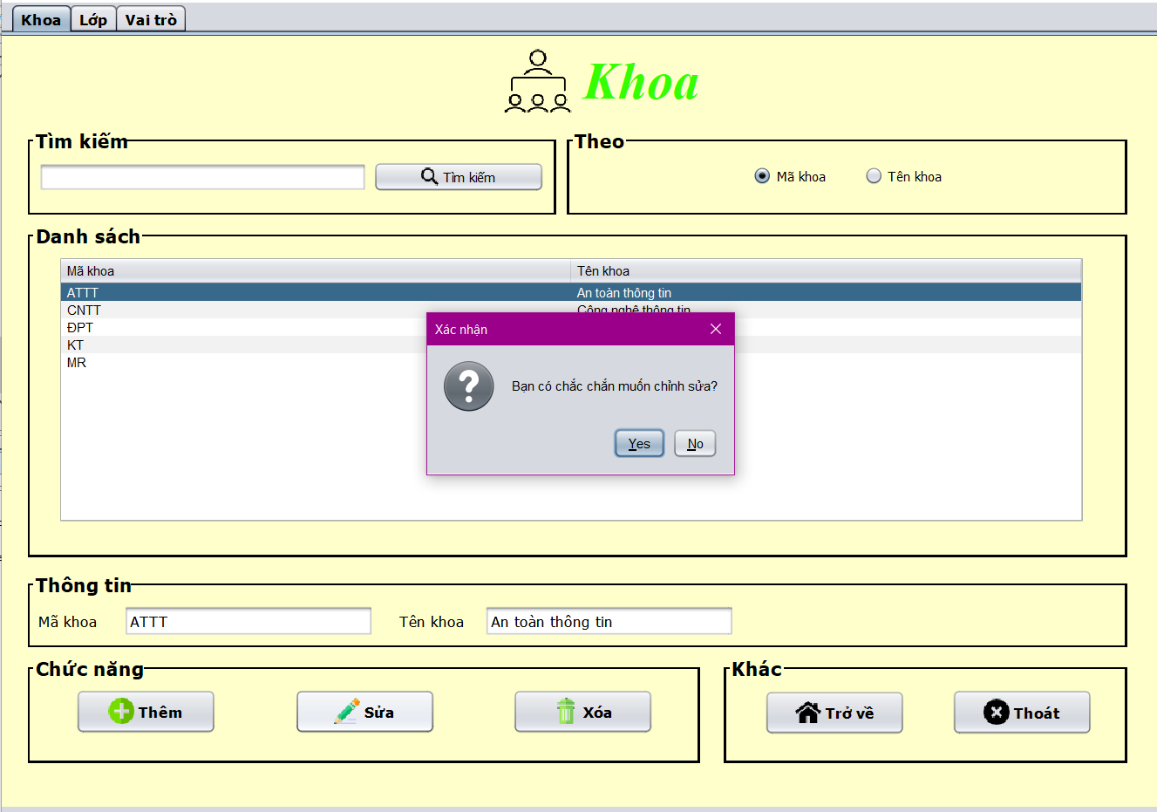
Quản lý lớp, khoa, vai trò
2. Chỉnh sửa thông tin lớp, khoa, vai trò:
Quản trị sẽ chỉnh sửa một số thông tin nếu cần thiết.
Chọn button “Sửa” thì hệ thống sẽ kiểm tra và cập nhật lại trong CSDL (table LOP, KHOA, VAITRO).

Slide 38
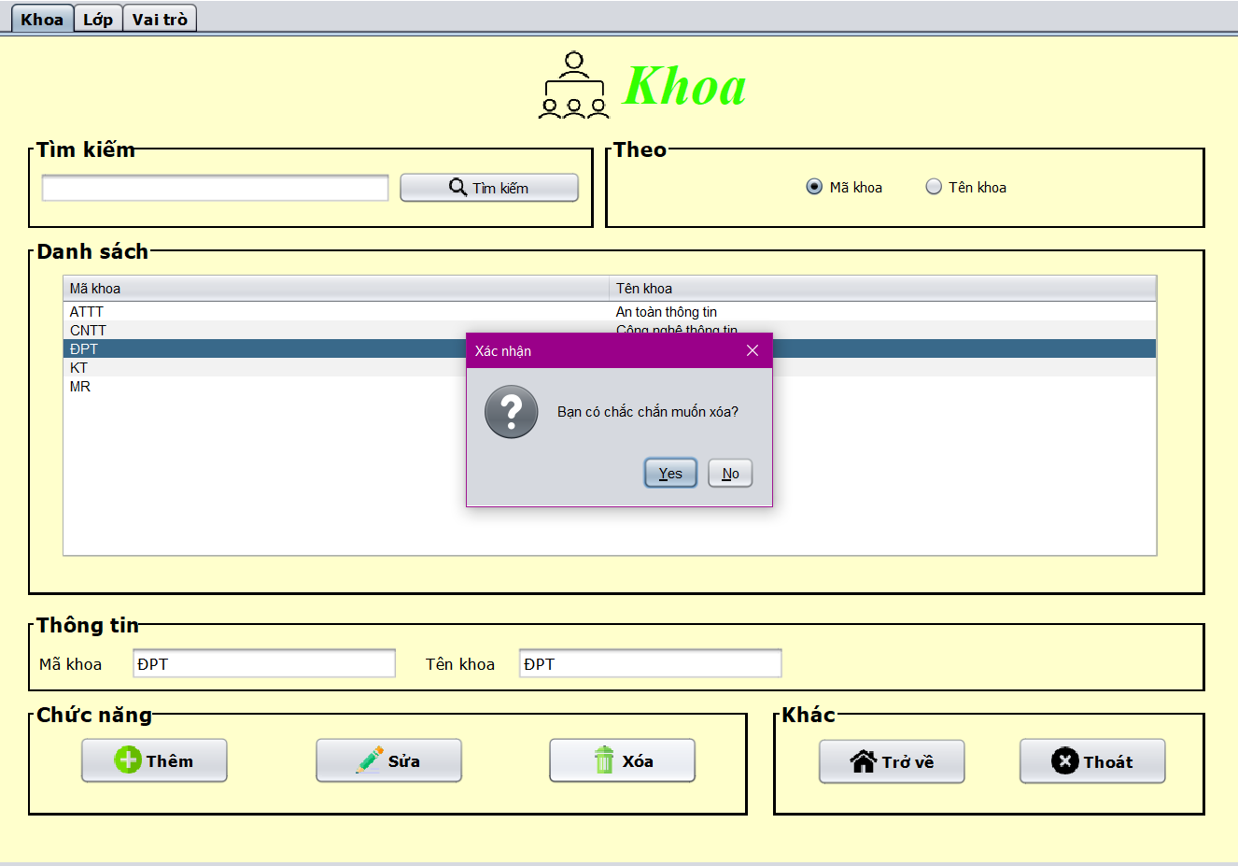
Quản lý lớp, khoa, vai trò
3. Xóa thông tin tác giả, nhà xuất bản, thể loại:
Thủ thư chọn lớp, khoa, vai trò cần xóa.
Chọn button “Xóa” thì hệ thống sẽ kiểm tra và xóa khỏi CSDL (table LOP, KHOA, VAITRO).

Slide 39
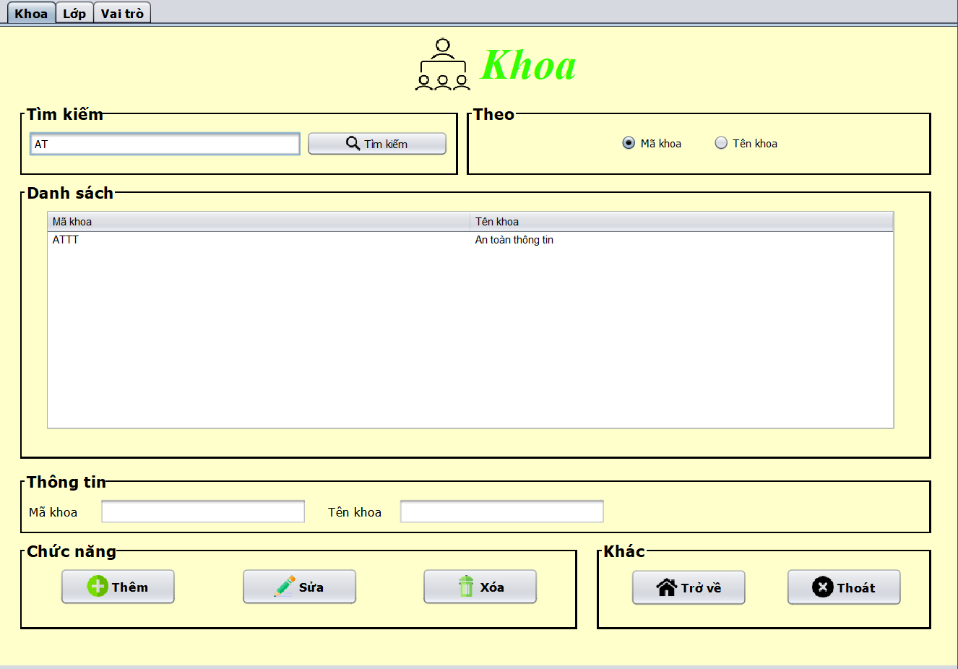
Quản lý lớp, khoa, vai trò
4. Tìm kiếm lớp, khoa, vai trò:
Hệ thống sẽ kiểm tra trong jTable và lọc kết quả.
Kết quả tìm thấy sẽ hiện ra các thông tin liên quan đến tác giả, nhà xuất bản, thể loại cần tìm.

Slide 40
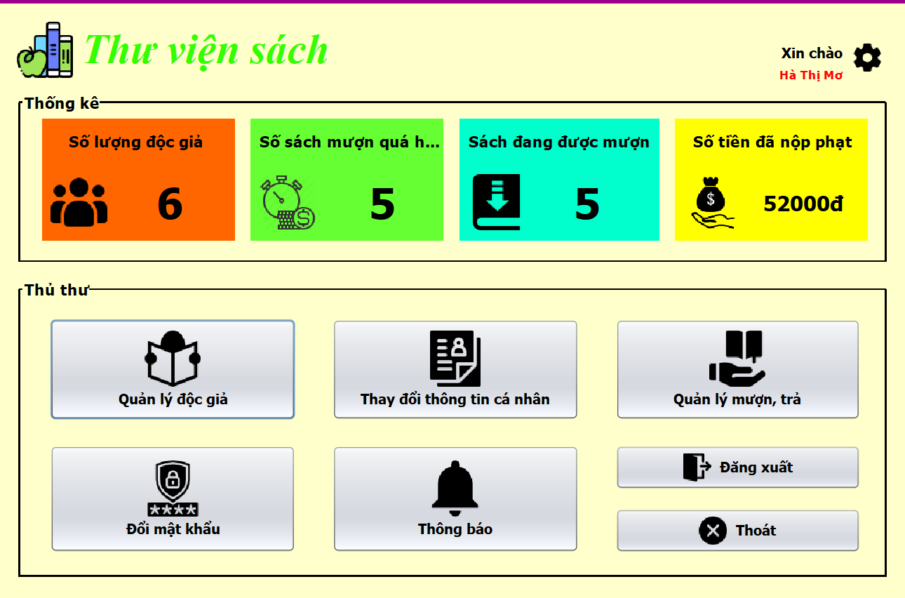
Trang chủ thủ thư
Chức năng:
Thay đổi thông tin cá nhân
Đổi mật khẩu

Slide 41
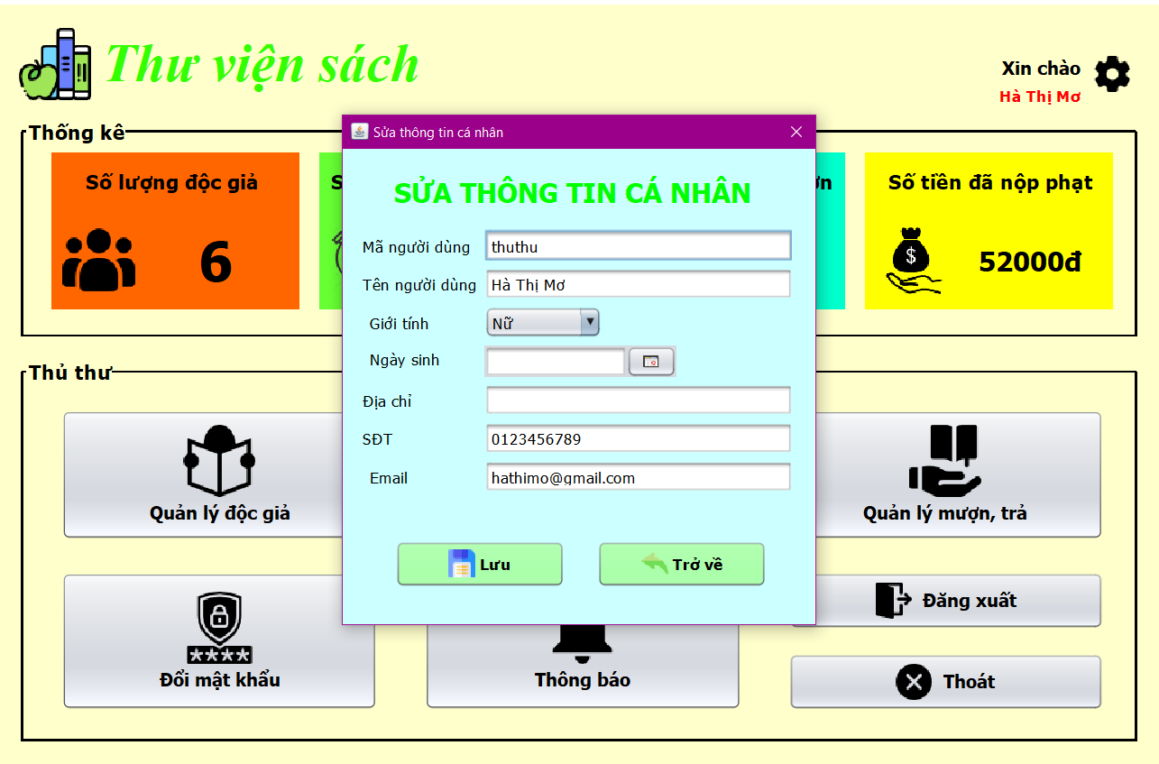
Trang chủ thủ thư
Thay đổi thông tin cá nhân
a. Luồng cơ sở
Chỉnh sửa thông tin: chỉ được chỉnh sửa tên, giới tính, ngày sinh, địa chỉ, số điện thoại, email, lớp.
b. Luồng thay thế
Nếu thông tin nhập vào không đảm bảo yêu cầu hay không đúng với định dạng của hệ thống thì hệ thống sẽ thông báo lỗ

Slide 42
Trang chủ thủ thư
Thay đổi thông tin cá nhân
c. Điều kiện đặc biệt
Không.
d. Điều kiện trước.
Người dùng phải đăng nhập mới thực hiện được chức năng này.
e. Điều kiện sau.
Không.

Slide 43
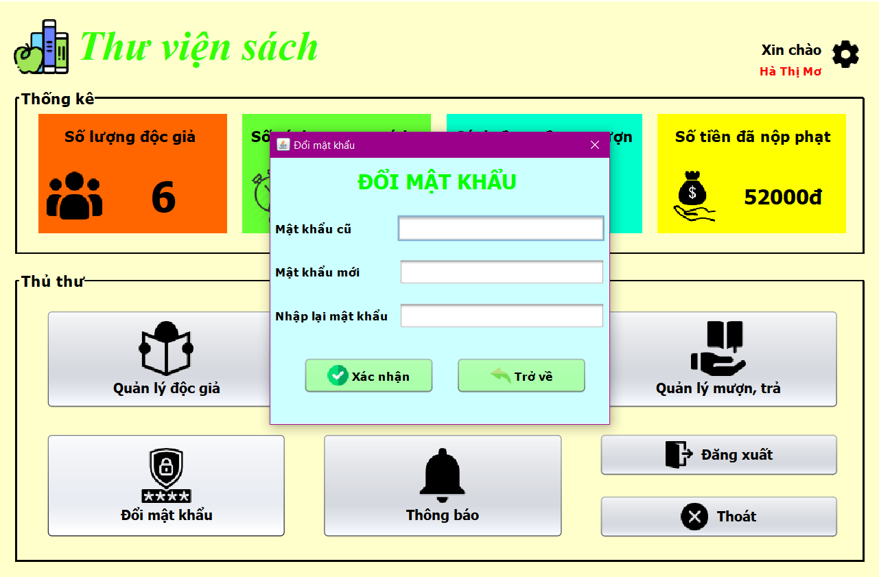
Trang chủ thủ thư
2. Đổi mật khẩu
a. Luồng cơ sở
Đổi mật khẩu: xuất hiện dialog để nhập mật khẩu cũ, và xác nhận mật khẩu mới.
b. Luồng thay thế
Nếu thông tin nhập vào không đảm bảo yêu cầu hay không đúng với định dạng của hệ thống thì hệ thống sẽ thông báo lỗ

Slide 44
Trang chủ thủ thư
2. Đổi mật khẩu
c. Điều kiện đặc biệt
Không.
d. Điều kiện trước.
Người dùng phải đăng nhập mới thực hiện được chức năng này.
e. Điều kiện sau.
Không.

Slide 45
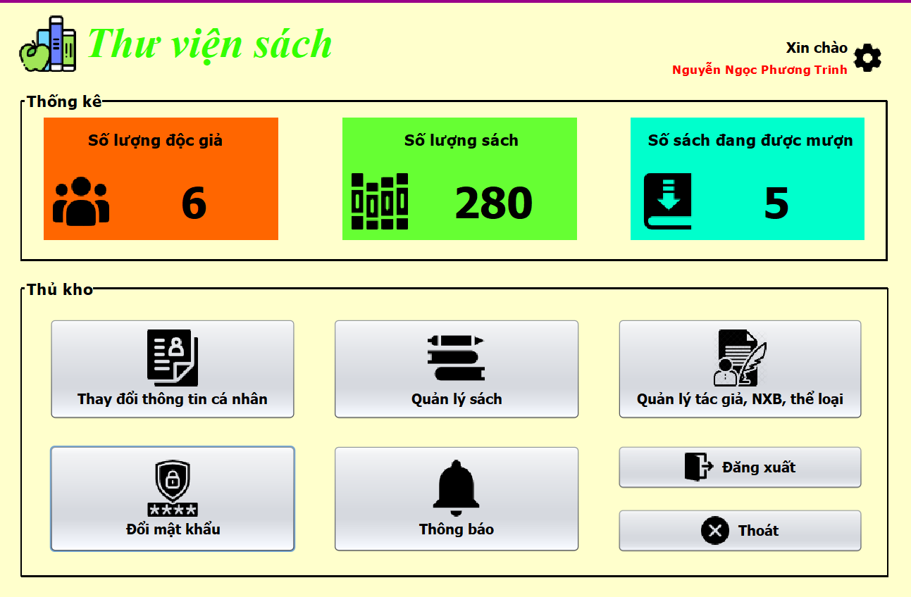
Trang chủ thủ kho
Chức năng:
Thay đổi thông tin cá nhân
Đổi mật khẩu
( chức năng của em làm ở hai trang chủ giống hệt nhau nên em xin không làm tiếp về trang chủ thủ kho ạ )

Slide 46
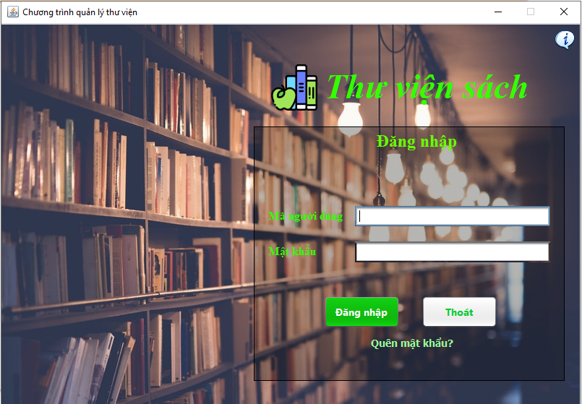
Màn hình đăng nhập
Click chuột vào biểu tượng, chương trình sẽ hiển thị màn hình thông tin quy định của thư viện

Slide 47
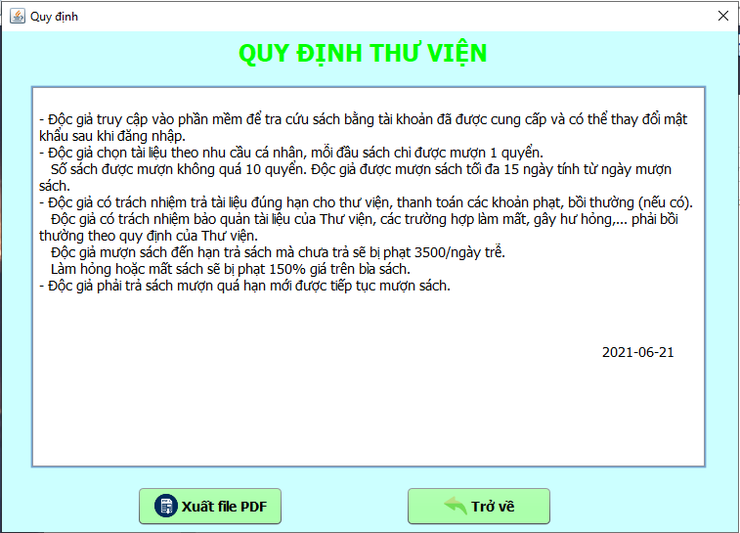
Khi có nhu cầu xuất quy định ra file PDF, click vào nút Xuất file PDF

Slide 48
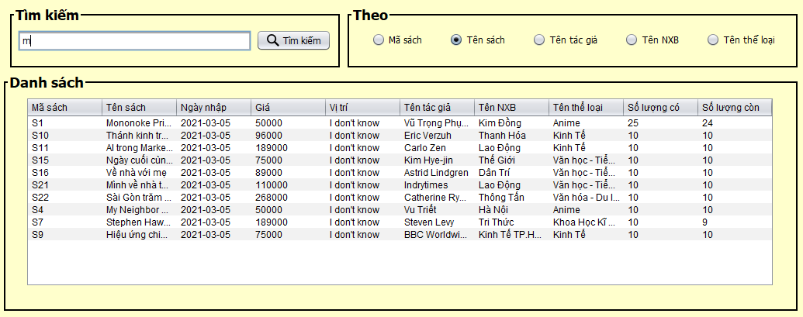
Quản lý sách
Tra cứu sách: cho phép tra cứu sách theo mã sách, tên sách, tên tác giả, tên NXB, tên thể loại. Danh sách sách được hiển thị ở bảng dưới.

Slide 49
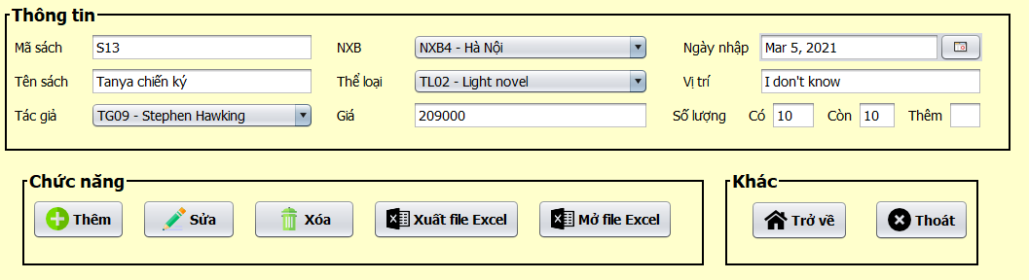
Chọn 1 sách trong danh sách sách ở bảng, thông tin sách sẽ được hiển thị => có thể sửa thông tin hoặc xóa sách đã chọn
Để thêm sách, click vào nút thêm, chương trình sẽ dẫn đến giao diện thêm sách, người dùng điền thông tin, chương trình sẽ kiểm tra các ràng buộc dữ liệu và thêm vào cơ sở dữ liệu
Ngoài ra còn thể xuất danh sách các sách có trong bảng ra file Excel

Slide 50
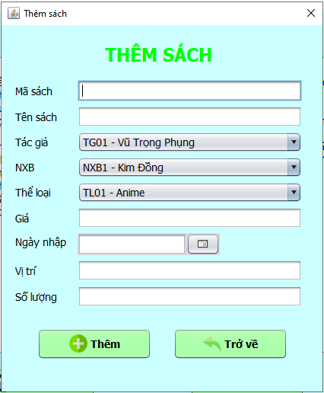
Màn hình thêm sách

Slide 51
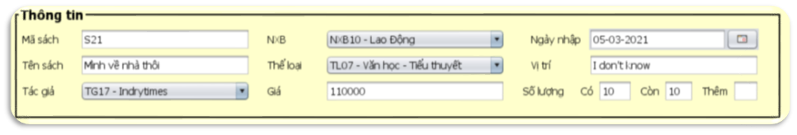
Quản lý sách
Chỉnh sửa sách: Thông tin của sách hiển thị sau khi click chọn trên danh sách. Thủ kho có thể sửa đổi và cập nhật thông tin.
Xóa sách: Cho phép thủ kho xóa sau khi chọn và xác nhận trước khi xóa.
Lưu ý: Chỉ được phép xóa khi sách đó không có người mượn.

Slide 52
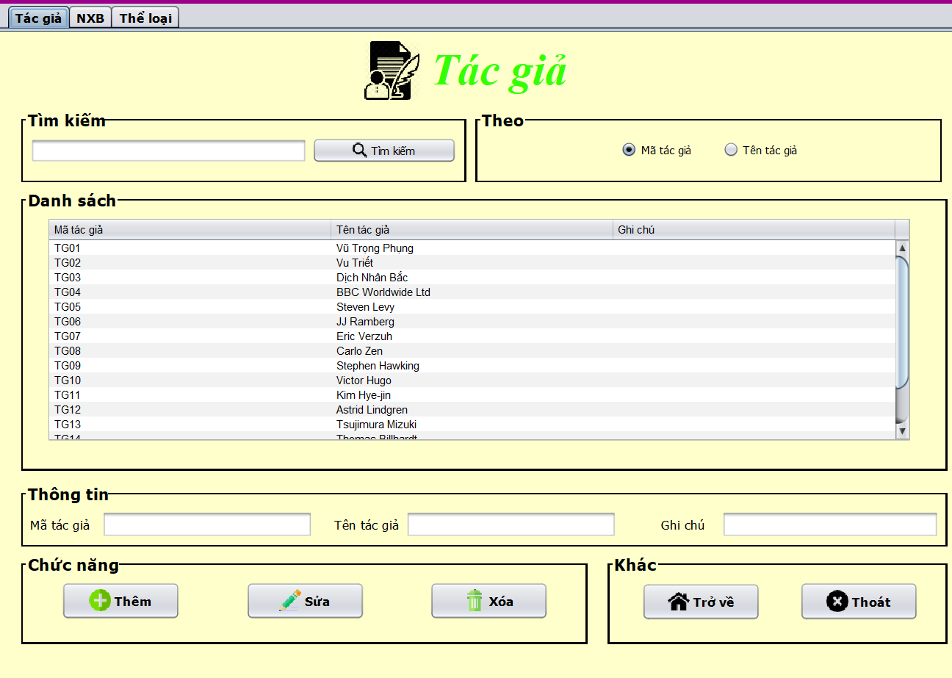
Quản lý tác giả, nxb, thể loại
Các chức năng
Thêm: thêm mới tác giả, nxb, thể loại
Sửa: sửa tác giả, nxb, thể loại
Xóa: xóa tác giả, nxb, thể loại
Tìm kiếm : tìm kiếm tác giả, nxb, thể loại theo mã tác giả, nxb, thể loại

Slide 53
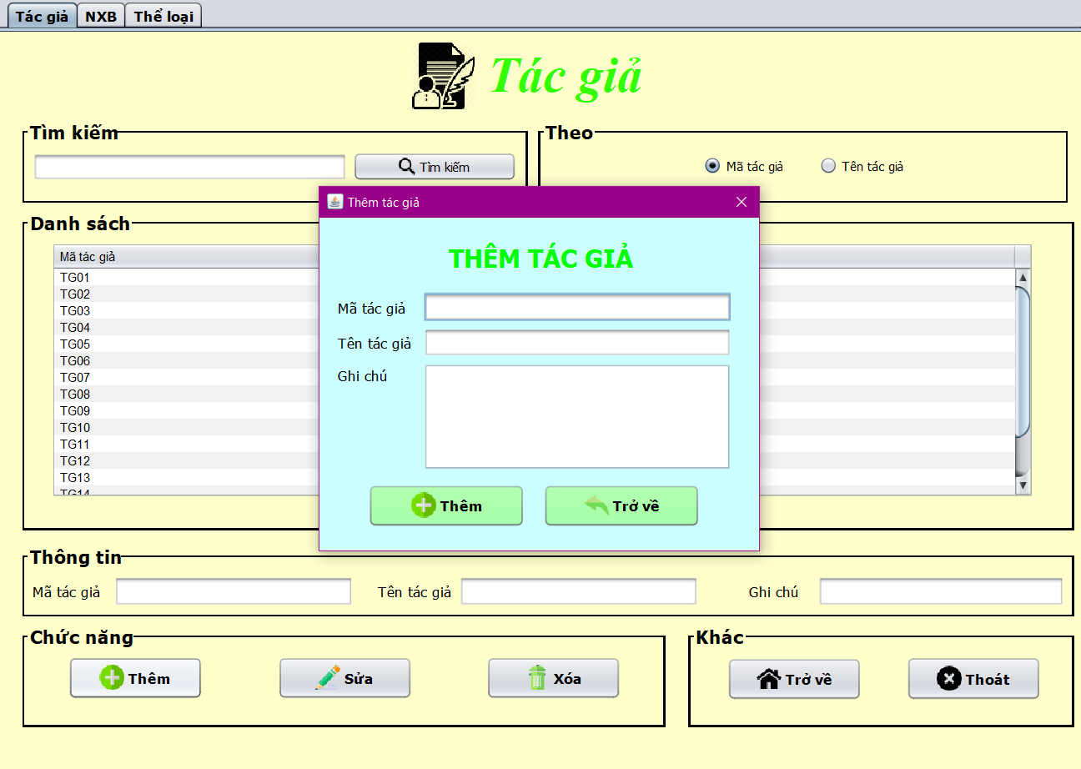
Quản lý tác giả, nxb, thể loại
1. Thêm mới lớp, khoa, vai trò :
Chọn button “Thêm” thì sẽ xuất hiện dialog Thêm mới, nếu thông tin nhập vào phù hợp sẽ cho phép thêm vào CSDL (table TACGIA, NXB, THELOAI).

Slide 54
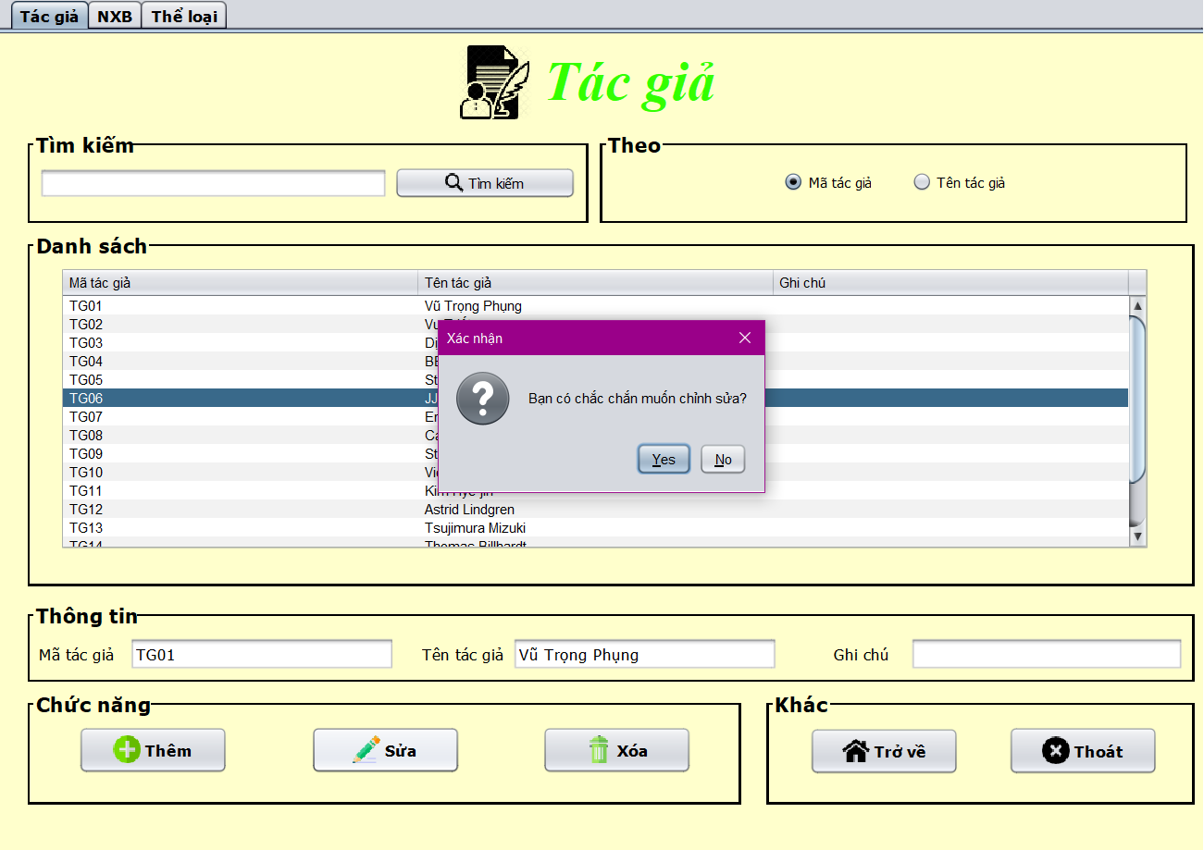
Quản lý tác giả, nxb, thể loại
2. Chỉnh sửa thông tin tác giả, nhà xuất bản, thể loại:
Quản trị sẽ chỉnh sửa một số thông tin nếu cần thiết.
Chọn button “Sửa” thì hệ thống sẽ kiểm tra và cập nhật lại trong CSDL (table TACGIA, NHAXUATBAN, THELOAI).

Slide 55

Quản lý tác giả, nxb, thể loại
3. Xóa thông tin tác giả, nhà xuất bản, thể loại:
Thủ thư chọn tác giả, nhà xuất bản, thể loại cần xóa.
Chọn button “Xóa” thì hệ thống sẽ kiểm tra và xóa khỏi CSDL (table TACGIA, NHAXUATBAN, THELOAI).

Slide 56
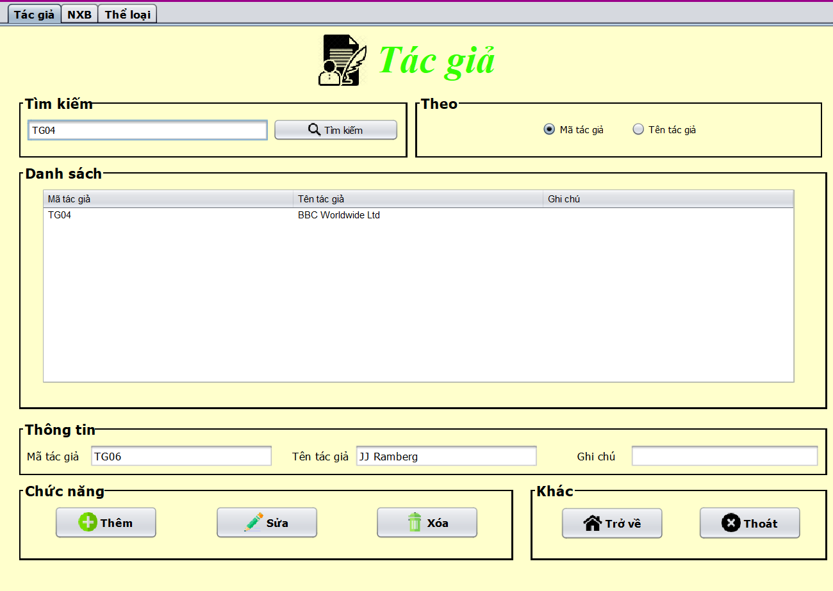
Quản lý tác giả, nxb, thể loại
4. Tìm kiếm tác giả, nhà xuất bản, thể loại:
Hệ thống sẽ kiểm tra trong jTable và lọc kết quả.
Kết quả tìm thấy sẽ hiện ra các thông tin liên quan đến tác giả, nhà xuất bản, thể loại cần tìm.

Slide 57
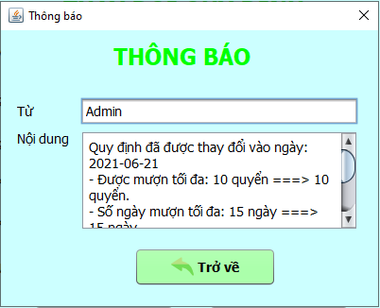
Khi quy định được thay đổi, thông báo sẽ được gửi đến thủ thư và thủ kho

Slide 58

Độc giả khi đăng nhập vào hệ thống có thể xem và tìm sách theo mã sách, tên sách , tác giả, NXB, thể loại. Độc giả có thể xuất danh sách sách ra file Excel.

Slide 59

Thủ thư có thể thống kê được số sách mượn quá hạn, sách dang được mượn và số tiền độc giả đã nộp phạt

Slide 60



Thủ thư có thể xuất bản thống kê ra file excel để quản lý và lưu trữ

Slide 61
Cảm ơn thầy và các bạn đã lắng nghe bài thuyết trình của nhóm em😘😘😘

Slide 62


